Slide 1

Terminálová aplikace
Zobrazující sportovní
výsledky
Peterek David

Slide 2




Terminálová
aplikace
Práce s terminálem a knihovnou Textual.
Umožňuje rychlý přístup k informacím o odehraných zápasech, zraněních a tabulkách určitých sportů a jejich lig.
Získávání dat z webové stránky, která se zajímá právě určitými sporty.
Možnost nabrat více zkušeností přes terminál ve vývojové aplikaci.
PROČ
TENTO PROJEKT

Slide 3

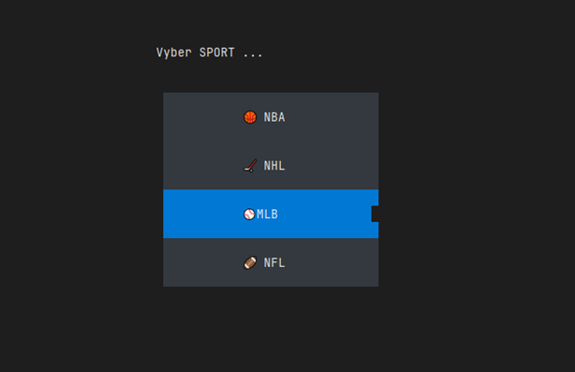
Terminálová
aplikace
O čem tento projekt je
Tvorba aplikace v terminálu
Rychlé zobrazení sportovních údajů
Získávání dat

Slide 4


Terminálová
aplikace
POČÁTEČNÍ
ZKUŠENOSTI
Interaktivita
aplikace
Mezi počáteční zkušenosti patřilo:
Orientace v terminálu
Stylování aplikací v style.css
Základní info o Python
Uživatel má na výběr mezi čtyřmi sporty, které jsou vypsány v tabulce u spuštění aplikace a pomocí myši, nebo kláves má možnost navigace mezi různými částmi aplikace.

Slide 5



Terminálová
Page 05
aplikace
Využité technologie

Slide 6
Terminálová
aplikace
Zobrazení a zpracování dat
ARCHITEKTURA
PROJEKTU
Textual vytváří uživatelské rozhraní, kde jsou data přehledně prezentována. Poté zpracování dat probíhá pomocí Pandas co transformuje data do příslušné podoby.
Webscraping - data jsou pro aplikaci získávána z webu CBS Sports pomocí Requests
- BeautifulSoup extrahuje data z HTML struktur
response = get('https://www.cbssports.com/{}/schedule/')
soup = BeautifulSoup(response.content, 'html.parser')
dates = soup.find_all('h3', {'class': 'TableBase-title'})

Slide 7
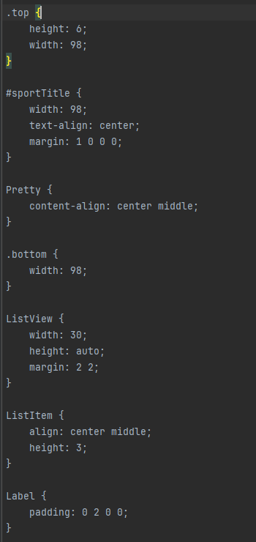
Terminálová
aplikace
STYLOVÁ STRÁNKA PROJEKTU
Stylovou stránku byla řešena pomocí souboru style.tcss. V tomto souboru se nachází různé sekce, které jsou zde editovány

Slide 8
Možné vylepšení
Možnost řešit získávání informací přes API, nebo další weby
Z této terminálové aplikace udělat webovou, nebo mobilní aplikaci

Slide 9
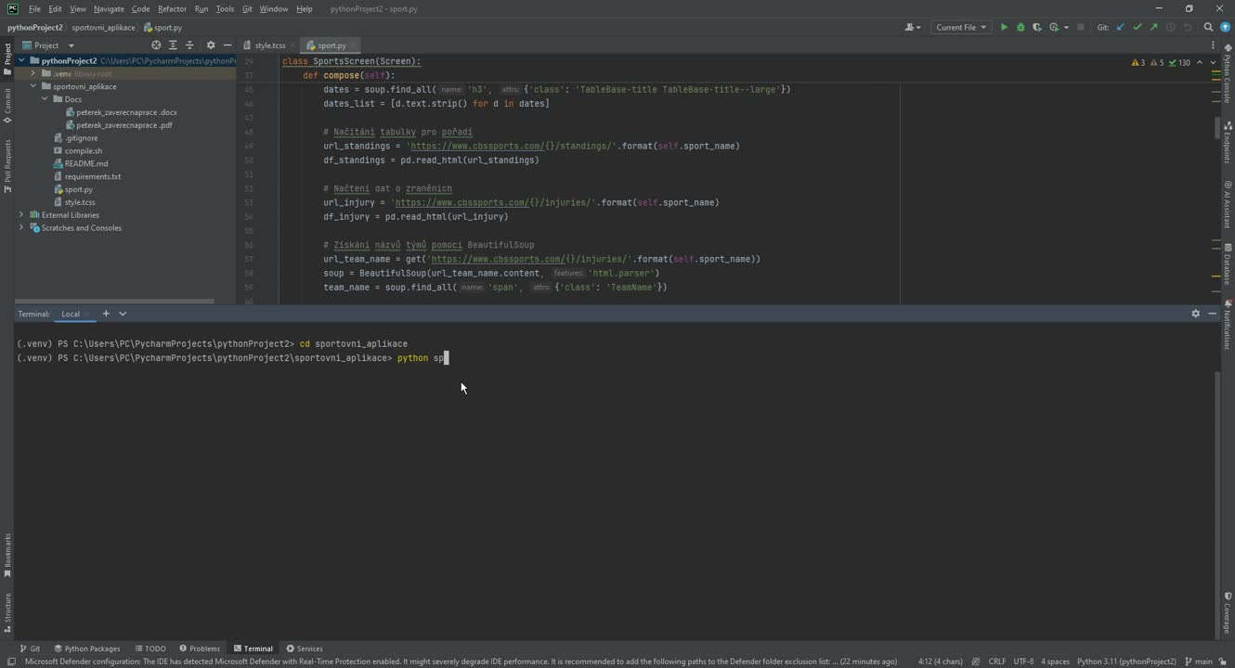
Terminálová
aplikace
UKÁZKA FUNKCE APLIKACE

Slide 10
Terminálová
aplikace
Děkuji za
pozornost
Peterek David

